Slide 1
What Languages Do you Speak?

Slide 2
你会说法语吗？

Slide 3
我会说法语

Slide 4
你会说日语吗？

Slide 5
我会说日语。

Slide 6
你会说汉语吗？

Slide 7
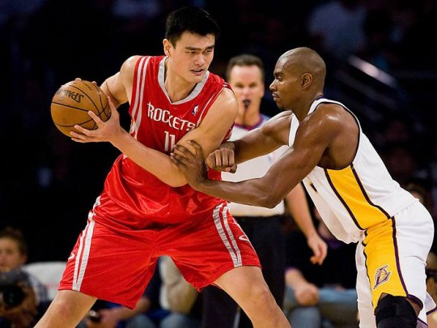
我会说汉语。

